Slide 1
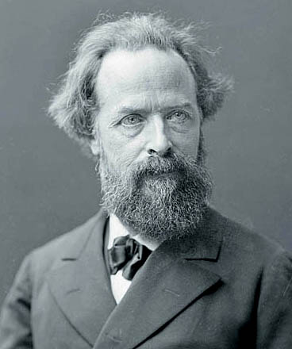
Elysée Reclus
1830-1905

Slide 2
Famille Reclus
Jacques Reclus
1796
Zéline Trigant-Marquey
1805- 1887
14 enfants
5 grands savants
9 filles toutes institutrices
Les Reclus
personnages hors du commun, notamment à ceux qui ont suivi des voies divergentes, souvent en opposition aux idées dominantes de leur époque. s’intéresse aussi à la pédagogie et aux pédagogues.

Slide 3
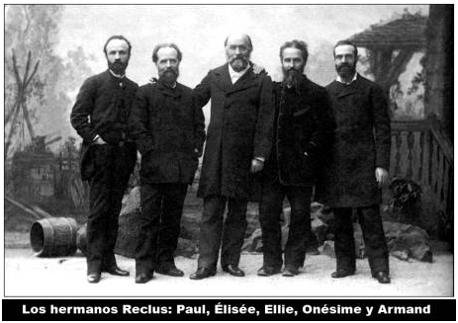

Slide 4
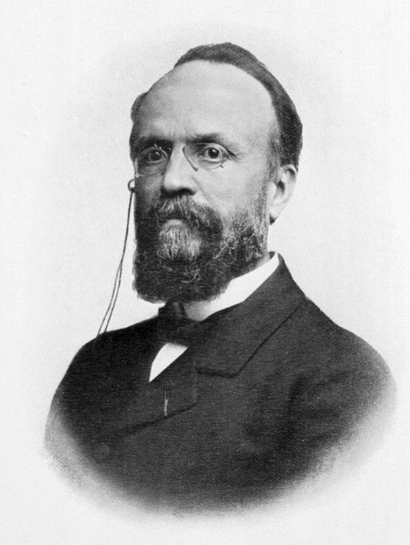
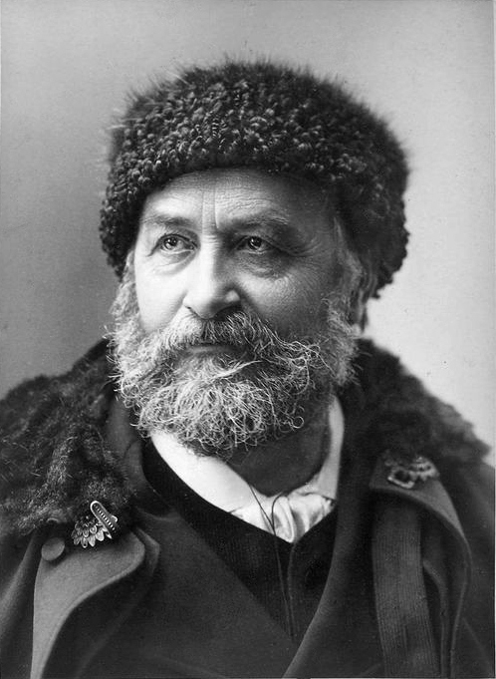
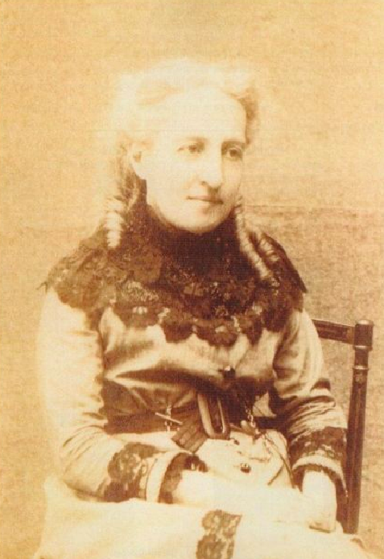
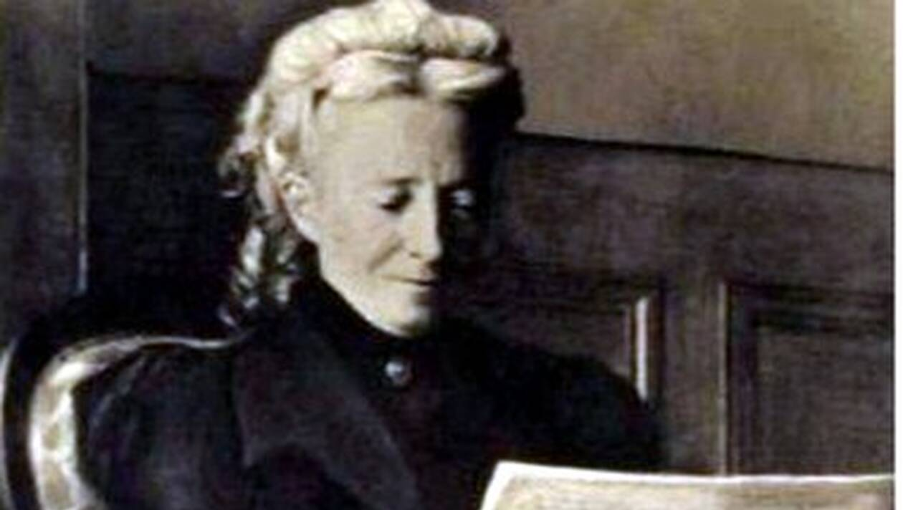
Elysée Reclus
Elie Reclus
Paul
Noémi Reclus
Pauline Reclus sœur de Noémi et cousine des frères Reclus

Slide 6
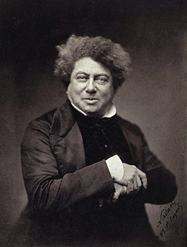
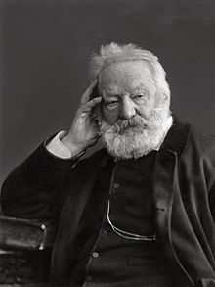
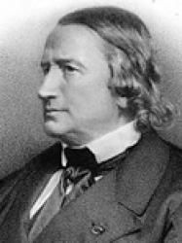
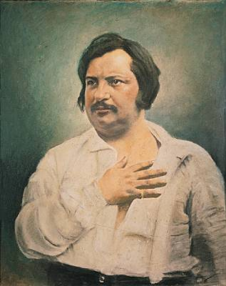
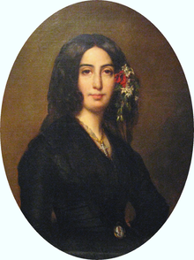
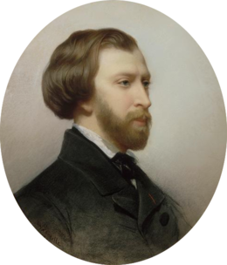
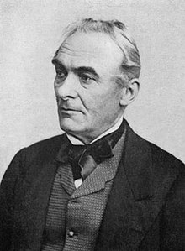
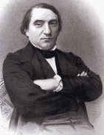
Alexandre Dumas
Alfred de Vigny
Victor Hugo
Honoré de Balzac
George Sand
Alfred de Musset
1861
Prosper Mérimée
Ernest Renan

Slide 7
1862
il a 32 ans,, Il part à Londres pour l’exposition Universelle et rédige une publication pour une maison d’éditions les éditions HACHETTE avec lesquelles il va collaborer jusqu’à la fin de sa vie.
Elysée Reclus vécut toujours très simplement. Il mit les revenus de ses droits d’auteur versés par les Editions Hachette au service de la famille, des amis, des militants et du mouvement anarchiste.

Slide 8
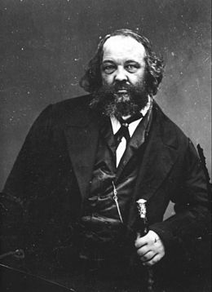
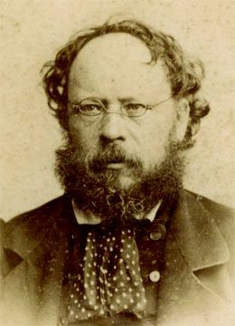
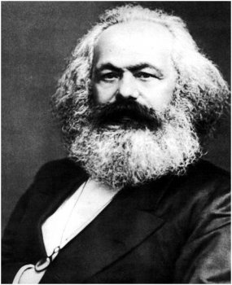
Bakounine
Proudhon
1864
Karl Marx

Slide 9
1er octobre 1863, Il est parmi les fondateurs de la Société du Crédit au Travail banque dont le but est d’aider à la création de sociétés ouvrières.
juin 1864, Avec son frère Elie il est l’un des 27 fondateurs de la première coopérative parisienne « l’Association Générale d’Approvisionnement et de Consommation »
Il est élu secrétaire de « l’association » bulletin international des coopératives, fondé le 1er novembre.
Puis à la « la Coopération » qui lui succède. (c’est une caisse d’épargne pour les travailleurs et une banque pour les coopératives) fin en 1868
En 1866, il fait partie avec Elie d’une société coopérative d’assurance sur la vie humaine, créée à Paris sous le nom « d’Equité ».

Slide 10
Coïncidences de rencontres et d’influence
entre les Reclus
et les militants ouvriers Eugène Varlin et Nathalie Le Mel ?
« La révolution ne se résume pas à une réorganisation de la société
C’est surtout l’apparition d’une nouvelle idée de la vie. »
Nathalie Lemel

Slide 11
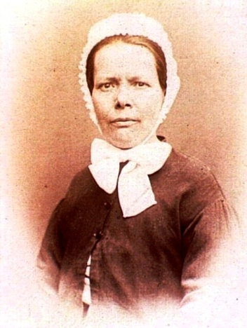
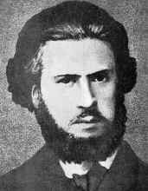
Aout 1864 Grève des ouvriers relieurs entreprise Engel Grève des ouvriers relieurs entreprise Despierre journée de travail de 10 heures au lieu de 12 abolition du travail de nuit égalité des salaires entre les hommes et les femmes Nathalie Lemel est élue au comité de grève et rencontre Eugène Varlin
La charité c’est autoriser la prostitution. » « La femme doit travailler et être rétribuée pour son travail, sinon , c’est reconnaître

Slide 12
Londres 28 septembre 1864
Création à Londres de l’Association Internationale du travail
AIT
Y adhèrent
Eugène Varlin, Nathalie Le Mel, Elysée Reclus

Slide 13
Fin 1866, Eugène Varlin crée en quelques semaines une première société civile d’alimentation, La Ménagère.
Pour lui, les coopératives ne constituent pas en soi un instrument suffisant d’émancipation des ouvriers, mais elles sont indispensables, car elles procurent une sérieuse économie au travailleur.
En 1868, il lance l’idée d’un restaurant ouvrier La Marmite. Entouré d’amis sûrs, les relieurs Léon Gouet, Juste Boullet, Alphonse Delacour, de la relieuse Nathalie Le Mel et des internationalistes Bourdon, Lagneau et son frère Louis;

Slide 14
Influence de Nathalie Lemel ???
Le groupe de femmes dont fait partie Noémi Reclus, intègre à leurs projets d’émancipation des femmes, la nécessité d’avoir des crèches.
Commune de Paris Le soin aux blessés s’organise autour de Paul Reclus et Nathalie Le Mel
12 ans plus tard, Pauline, la jeune sœur de Noémi Reclus transforme radicalement la scolarisation des jeunes enfants en y intégrant la bienveillance et l’ambition pour les enfants de familles ouvrières et ainsi transforme les salles d’asile en « écoles maternelle »

Slide 15
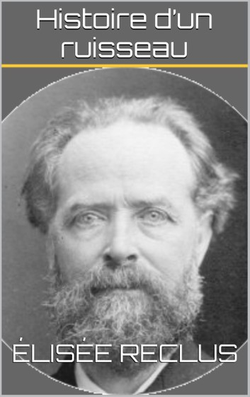
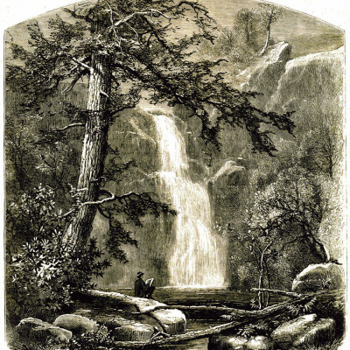
1869

Slide 16
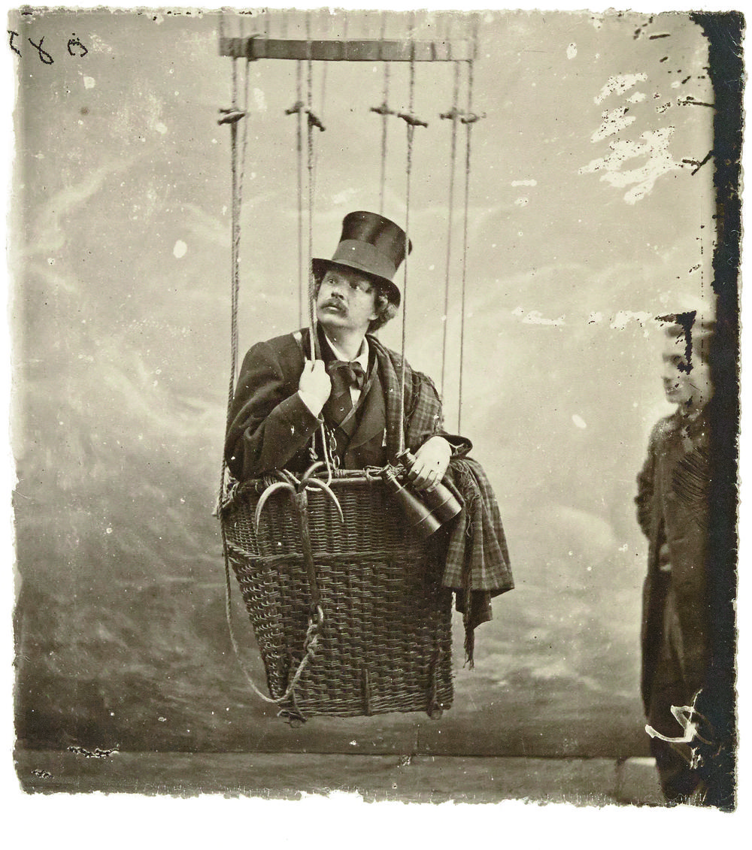
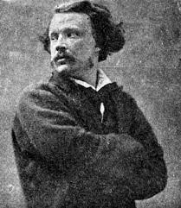
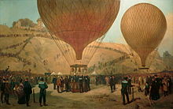
Nadar
Photographe
Aéronaute
Compagnie des aéropostiers

Slide 17
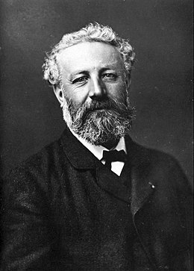
Jules Verne
Le scientifique et le romancier

Slide 18
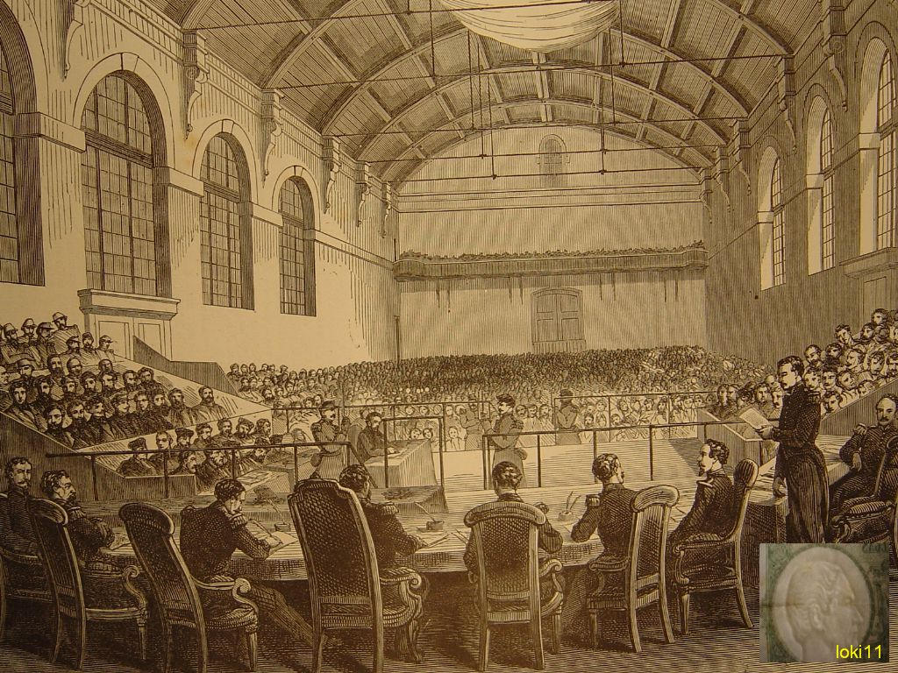
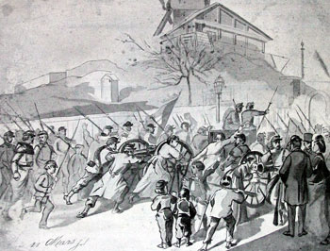
18 mars 1871
La commune de Paris
est proclamée

Slide 19
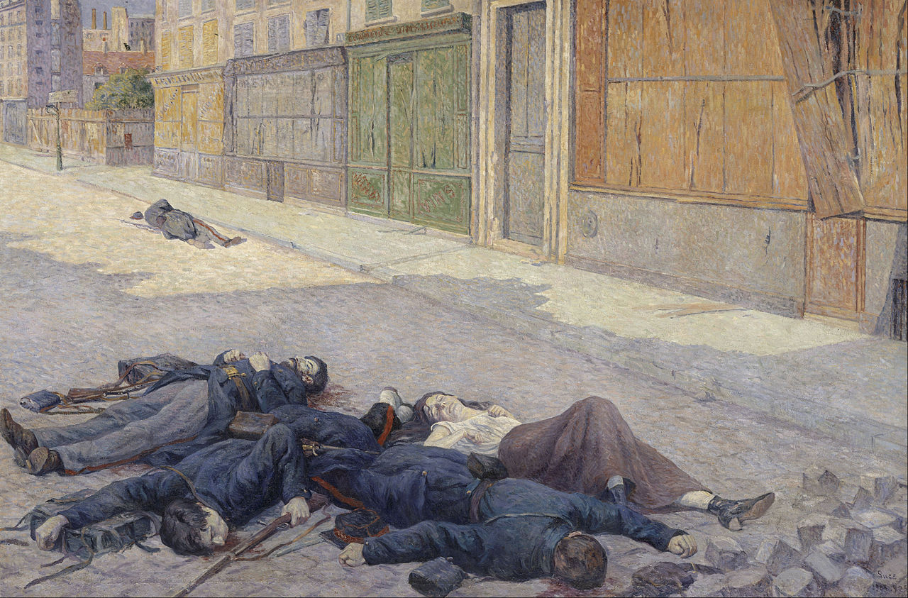

Slide 20
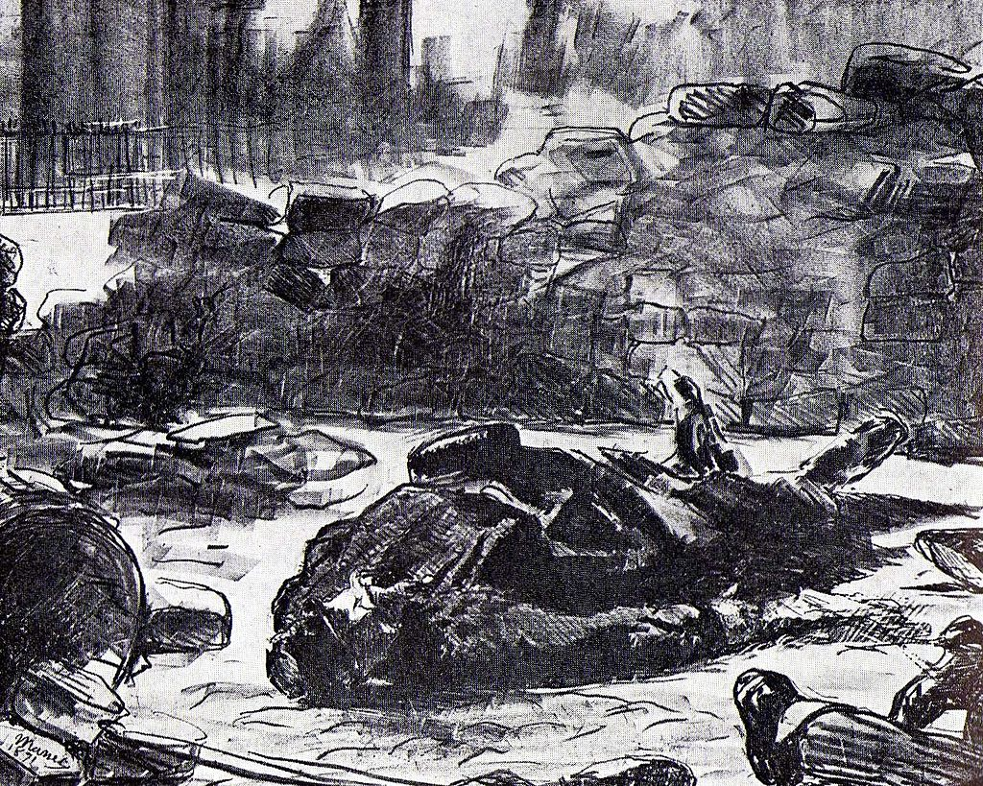
Le 7ème conseil de guerre le condamne à la déportation en Nouvelle Calédonie

Slide 21
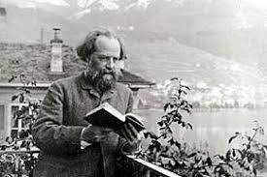

Slide 22
Profitant de sa captivité , il rédige Histoire d’une Montagne éditée en 1876 et remaniée pour 1880 et sa nouvelle géographie universelle

Slide 23
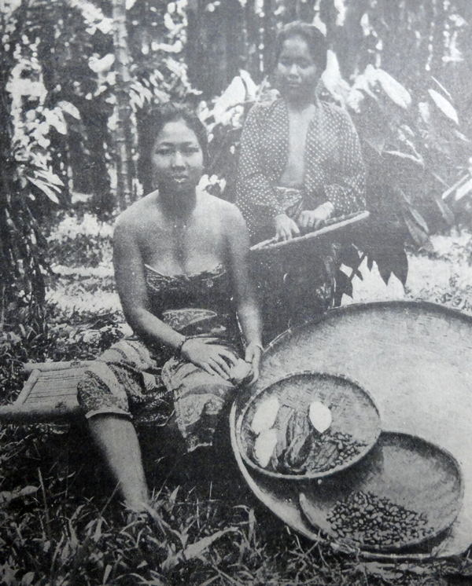
« l’homme et la terre »

Slide 24
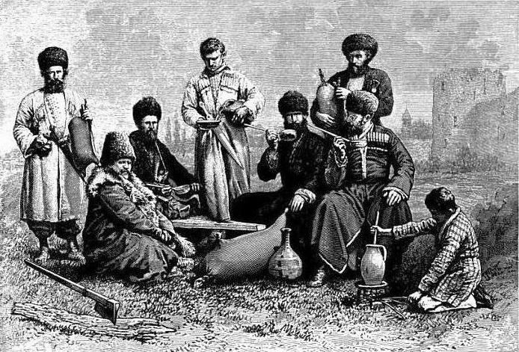
géorgiens,

Slide 25
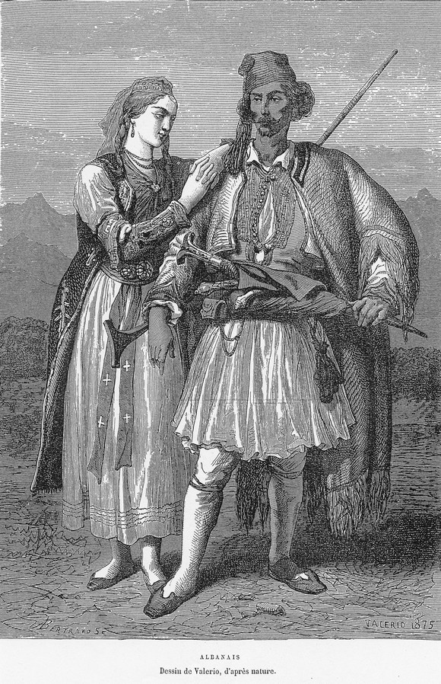
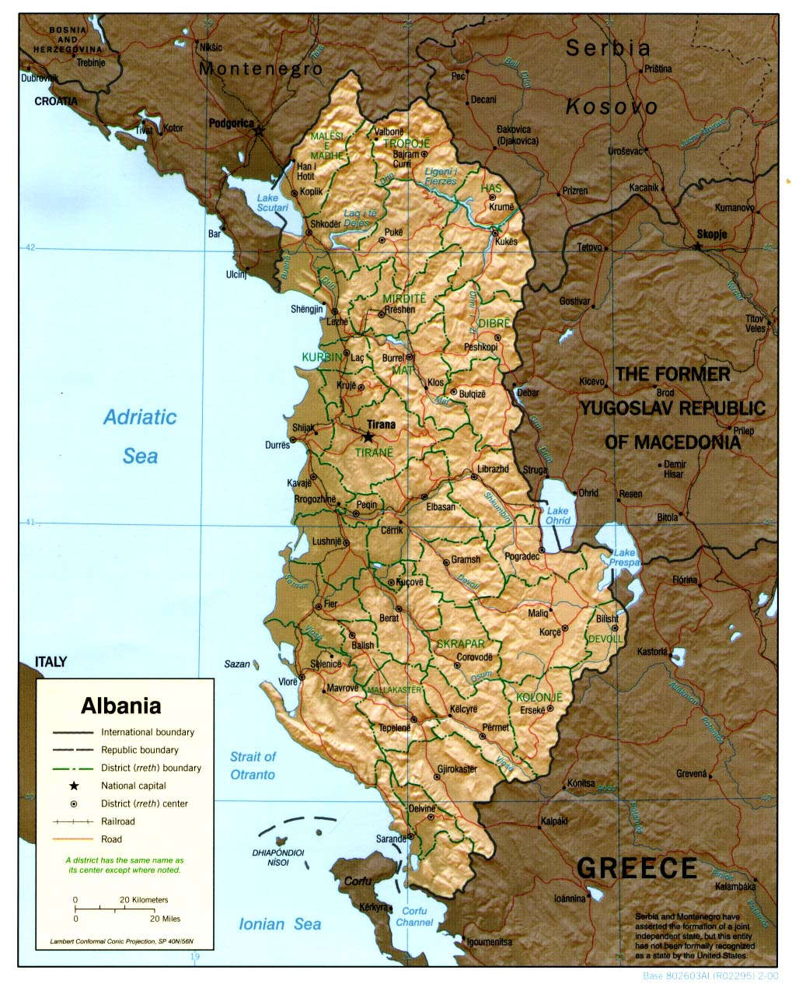

Slide 26
La Nouvelle Géographie universelle lue en français ou en traduction dans le monde entier, en Europe,
en Amérique du Nord et du Sud, aussi bien qu'en Australie,
qu’en Perse ou en Chine,
lui vaut une célébrité internationale,
unique pour un géographe de langue française
et qui en fait, de son vivant,
un égal en renommée planétaire de Victor Hugo ou de Louis Pasteur.

Slide 27
Elle lui fait également recevoir, entre autres, les prestigieuses distinctions de trois sociétés savantes :
en novembre 1891, la grande médaille d’honneur annuelle de la Société de topographie de France alors présidée par le contrôleur général de l’armée Léonard Martinie.
en février 1892, et « à titre exceptionnel » car normalement réservée aux explorateurs, la grande médaille d’or de la Société de géographie de Paris^{1.}
³
en mai 1894, la médaille d’or annuelle (Patron’s Medal) de la Royal Geographical Society de Londres

Slide 28
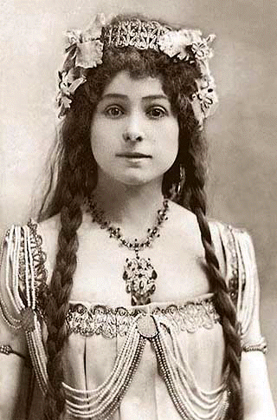
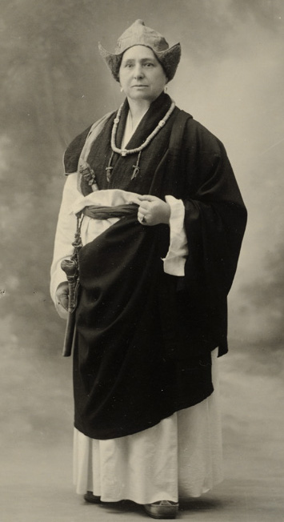
1886
Il a fait la connaissance de
Louise Eugénie Alexandrine Marie David
Alexandra David-Néel
orientaliste, tibétologue,
chanteuse d‘opéra et féministe, journaliste et anarchiste , écrivaine et exploratrice, franc-maçonne et bouddhiste.
Elle fut, en 1924, la première femme d'origine européenne à séjourner à Lhassa au Tibet, exploit dont les journaux se firent l'écho un an plus tard¹ et qui contribua fortement à sa renommée, en plus de ses qualités personnelles et de son érudition.

Slide 29
1894, le 25 octobre Elisée Reclus fonde « L’Université Nouvelle »
.
le 25 octobre 1894 :Les cours d’Élisée Reclus attirent énormément de monde, jusqu’à 1000 personnes.
Son frère Élie y donne des cours d'ethnographie religieuse.
Des personnalités éminentes y enseignent.
elle est ouverte aux théories positivistes.
Ses professeurs ne reçoivent aucune rémunération.
L’Université nouvelle existera jusqu’en 1919,

Slide 30
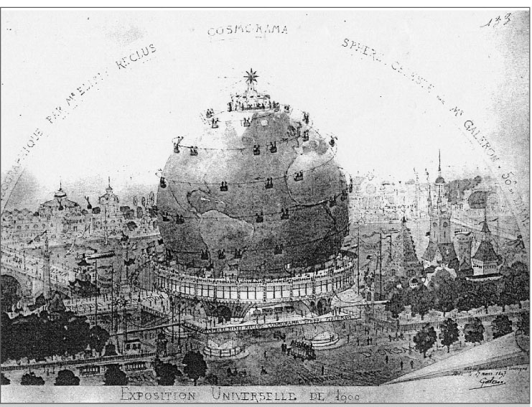
De 1895 à 1898, il se lance dans la construction d’ un grand Globe

Slide 31
1903, il demande à son neveu Paul, le fils d’Elie, de l’aider à achever et éditer « L’Homme et la terre »
Grâce à son frère géographe Onésime Reclus, ce dernier grand ouvrage est publié en feuilleton périodique puis en 6 volumes par la Librairie universelle à Paris, pour l'essentiel après sa mort (1905-1908)
1907, 2 ans après sa mort son œuvre est traduite en espagnole

Slide 32
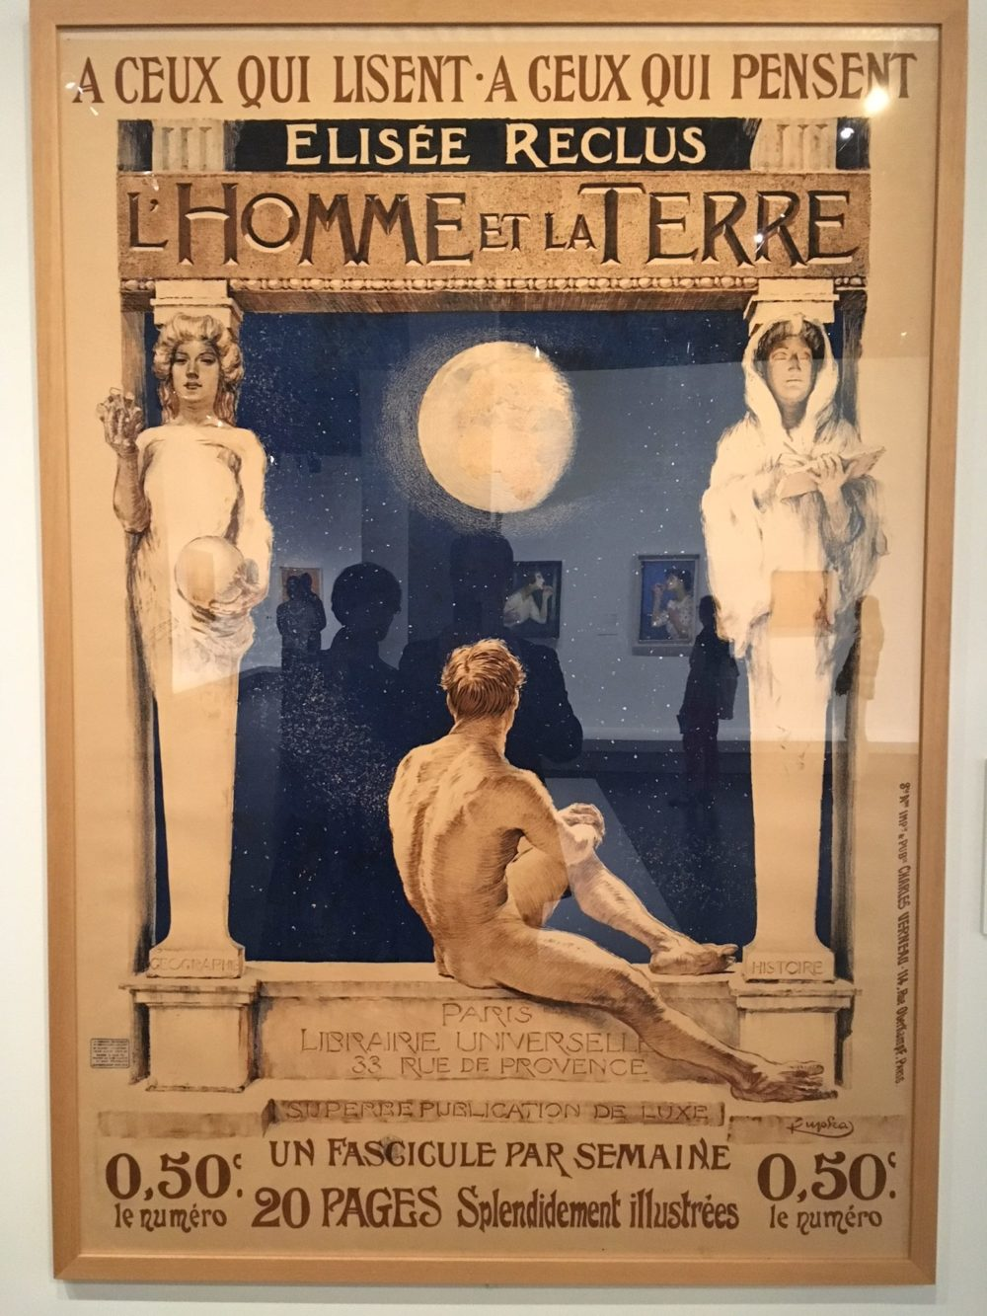
1927 Pour l’écrivain Henri Barbusse :
« Il existe un grand livre d’histoire universelle, une œuvre capitale, admirable, et qui surplombe toute la production actuelle.
C’est
L'Homme et la Terre
d’Élisée Reclus. »

Slide 33
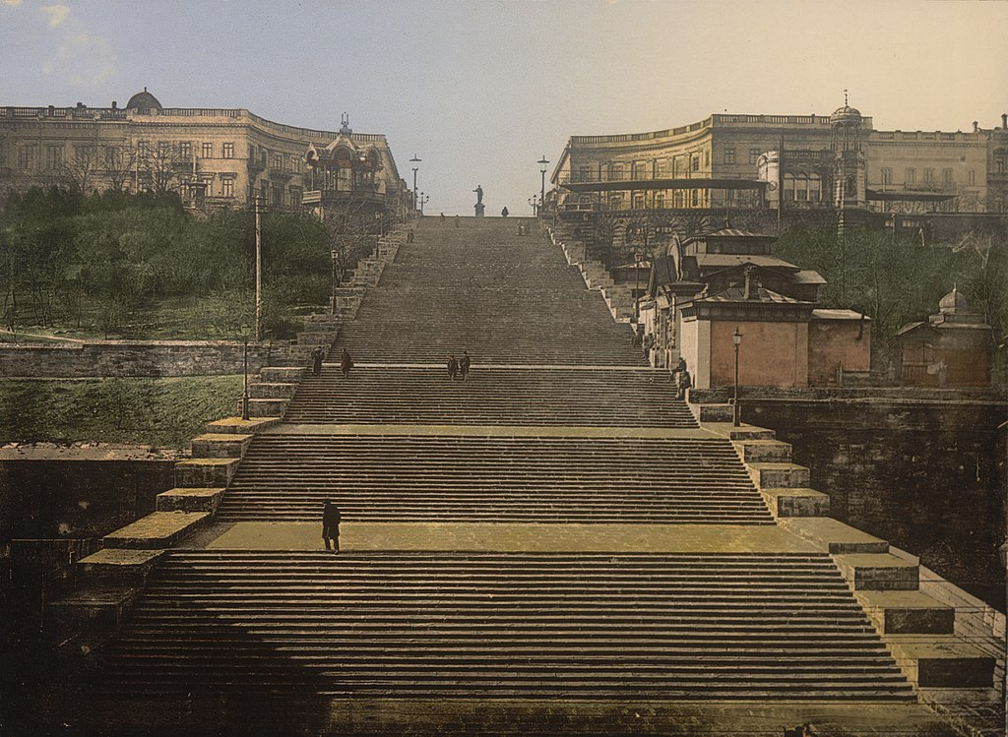
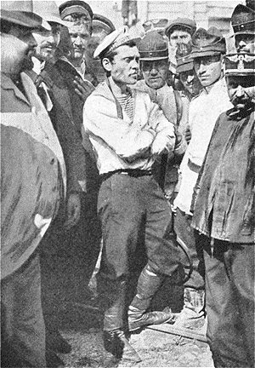
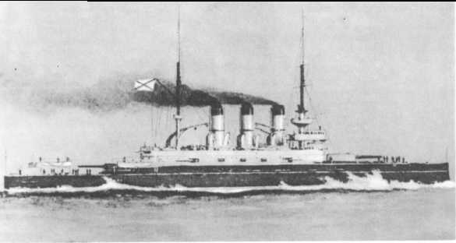
Mutinerie du cuirassé Potemkine dans le port d’Odessa 14 juin 1905

Slide 34
Lundi 3 juillet, à 11 heures du soir,
la Chambre des députés,
par 108 voix de majorité a voté
la séparation de l’Église et de l’État.
le 4 juillet 1905
s’éteint
Elisée Reclus

Slide 35
Selon sa volonté,
seul Paul suivra son cercueil,
Quelques jours plus tard,
le 14 juillet Noémi,
l’épouse d’Elie et mère de Paul décèdera à son tour.

Slide 36
Ses utopies
Ses analyses pertinentes

Slide 37
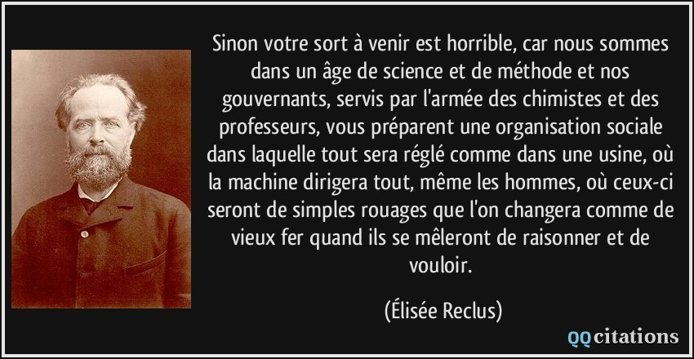

Slide 38
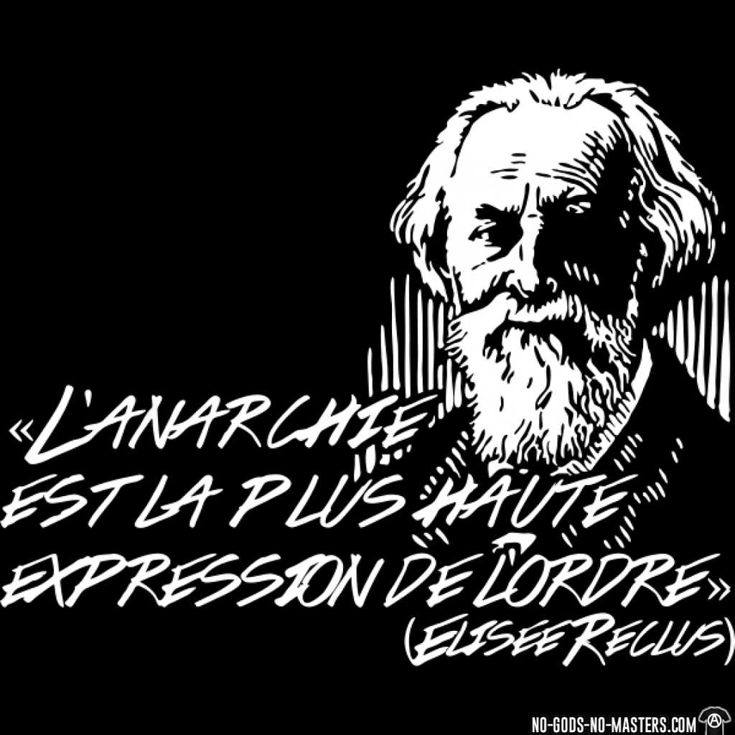

Slide 39
.
L’anarchie vue par Elysée Reclus
Celui qui commande se dépr
ave, celui qui obéit se rapetisse.
Voter, c’est abdiquer ; nommer un ou plusieurs maîtres pour une période courte ou longue, c’est renoncer à sa propre souveraineté.
Qu’il devienne monarque absolu, prince constitutionnel ou simplement mandataire muni d’une petite part de royauté, le candidat que vous portez au trône ou au fauteuil sera votre supérieur. Vous nommez des hommes qui sont au-dessus des lois, puisqu’ils se chargent de les rédiger et que leur mission est de vous faire obéir. Voter, c’est être dupe ; c’est croire que des hommes comme vous acquerront soudain, au tintement d’une sonnette, la vertu de tout savoir et de tout comprendre. Vos mandataires ayant à légiférer sur toutes choses, des allumettes aux vaisseaux de guerre, de l’échenillage des arbres à l’extermination des peuplades rouges ou noires, il vous semble que leur intelligence grandisse en raison même de l’immensité de la tâche. L’histoire vous enseigne que le contraire a lieu. Le pouvoir a toujours affolé, le parlotage a toujours abêti. Dans les assemblées souveraines, la médiocrité prévaut fatalement. « Voter, c’est abdiquer » (Le Révolté, 11-24 octobre 1885)
» Le Révolté, octobre 1885

Slide 40
Contrairement à son frère Onésime, il préfère une langue supra nationale.
Élisée Reclus appelle de ses vœux une langue universelle qui ne viendrait pas se substituer aux langues maternelles mais qui serait une langue vraiment commune à l’humanité entière.
Cette langue ne peut pas être une langue ancienne : En 1897, il cite l'espéranto en exemple et se réjouit du fait que dix ans seulement après son invention, il réunisse déjà quelque 120 000 adeptes⁶

Slide 41
Sur le progrès
« De quels chants de triomphe en l’honneur du progrès n’ont pas été accompagnées les inaugurations de toutes les usines industrielles avec leurs annexes de cabarets et d’hôpitaux ! Certes, l’industrie amena de réels progrès dans son cortège, mais avec quel scrupule il importe de critiquer les détails de cette grande évolution ! Il ne suffit pas de changer d’état et d’entrer dans une classe nouvelle pour qu’on acquière une plus grande somme de bonheur. » L’Homme et la Terre, t. VI, Paris, La Librairie universelle, 1908⁷³.

Slide 42
La place des USA dans le monde :
« Par la force des choses, aussi bien que par la conscience orgueilleuse de leur rôle parmi les nations, les Etats Unis en sont arrivés à disposer dans tout le monde occidental d’une réelle préséance.
Ils constituent une réelle république patronne d’autres républiques formant pour ainsi dire le contraste dans l’ordonnancement général du monde, avec l’empire russe, le plus puissant de tous par l’étendue territoriale.
Les Etats Unis sont les rivaux dans la prétention d’être la première parmi les grandes puissances du monde moderne. »
L’homme et la Terre.

Slide 43
Le naturisme
Élisée Reclus pensait que la nudité était l'un des moyens de développer la socialisation entre individus.
Il en vantait les bienfaits hygiéniques moralement comme physiologiquement,
et il la mettait en perspective dans de vastes vues englobantes sur l'histoire et la géographie des cultures.
Certains le considèrent parmi les inspirateurs des fondateurs du mouvement naturiste.
Le Légumisme (véganisme)

Slide 44
L’avenir du monde paysan
:Voilà camarades travailleurs qui aimez le sillon où vous avez vu pour la première fois le mystère de la tige de froment perçant la dure motte de terre, Voilà quelle destinée on vous prépare.
On vous prendra le champ et la récolte, on vous prendra vous-mêmes,
on vous attachera à une machine de fer, fumante et stridente, et tout enveloppée de fumé de charbon ,
vous aurez à balancer vos bras sur un levier dix ou douze mille fois par jour.
C’est ce qu’on appellera l’agriculture.

Slide 45
L’écologie :
« Du sentiment de la nature dans les sociétés moderne La revue des 2 mondes ».
« La question de savoir ce qui dans l’œuvre de l’homme sert à embellir ou bien contribue à dégrader la nature extérieure peut sembler futile à des esprits soi-disant positifs : elle n’en a pas moins une importance de premier ordre.
Les développements de l’humanité se lient de la manière la plus intime avec la nature environnante.
Une harmonie secrète s’établit entre la terre et les peuples qu’elle nourrit, et quand les sociétés imprudentes se permettent de porter la main sur ce qui fait la beauté de leur domaine, elles finissent toujours par s’en repentir.
Là où le sol s’est enlaidi, là où toute poésie a disparu du paysage, les imaginations s’éteignent, les esprits s’appauvrissent, la routine et la servilité s’emparent des âmes et les disposent à la torpeur et à la mort

Slide 46
Il faut « prendre définitivement conscience de notre humanité solidaire, faisant corps avec la planète elle-même,
embrasser du regard nos origines, notre présent, notre but rapproché, notre idéal lointain.
C’est en cela que consiste le progrès.

Slide 47
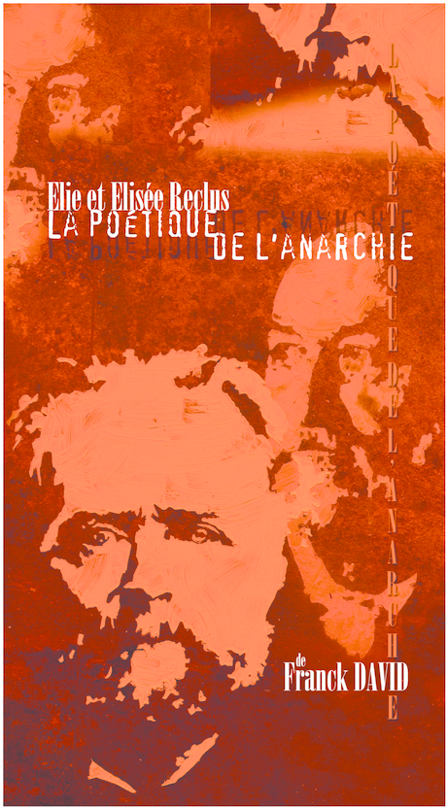

Slide 48
Conclusion
Selon la géopolitologue Béatrice Giblin :
« C’est bien parce qu’on ne pouvait dissocier le géographe, qui aurait dû être nanti d’on ne sait de quelle sereine impartialité scientifique, du militant anarchiste, que les représentants de l’institution universitaire ont choisi de l’oublier et de le faire oublier au plus vite ».

Slide 49
FIN

